Slide 1

Pētījums par Latvijas iedzīvotāju medijpratību
SABIEDRĪBAS APTAUJA UN DAĻĒJI STRUKTURĒTĀS INTERVIJAS
AR IEDZĪVOTĀJIEM
© “Latvijas Fakti”, 2025.g. aprīlis - maijs

Slide 2
SATURS
Metodoloģiskā informācija
Tehnoloģiskās prasmes un spēja piekļūt informācijai
Mākslīgā intelekta rīki
Priekšstati par mediju darbību un vidi
Informācijas resursu lietošana
Komunikācijas pieredze ar masu medijiem vai mediju ētiku uzraugošām institūcijām
Uzticēšanās dažādiem informācijas resursiem un institūcijām Sociālo mediju lietošana
Vispārīgi priekšstati par notiekošo
Medijpratības apkopojums

Slide 3
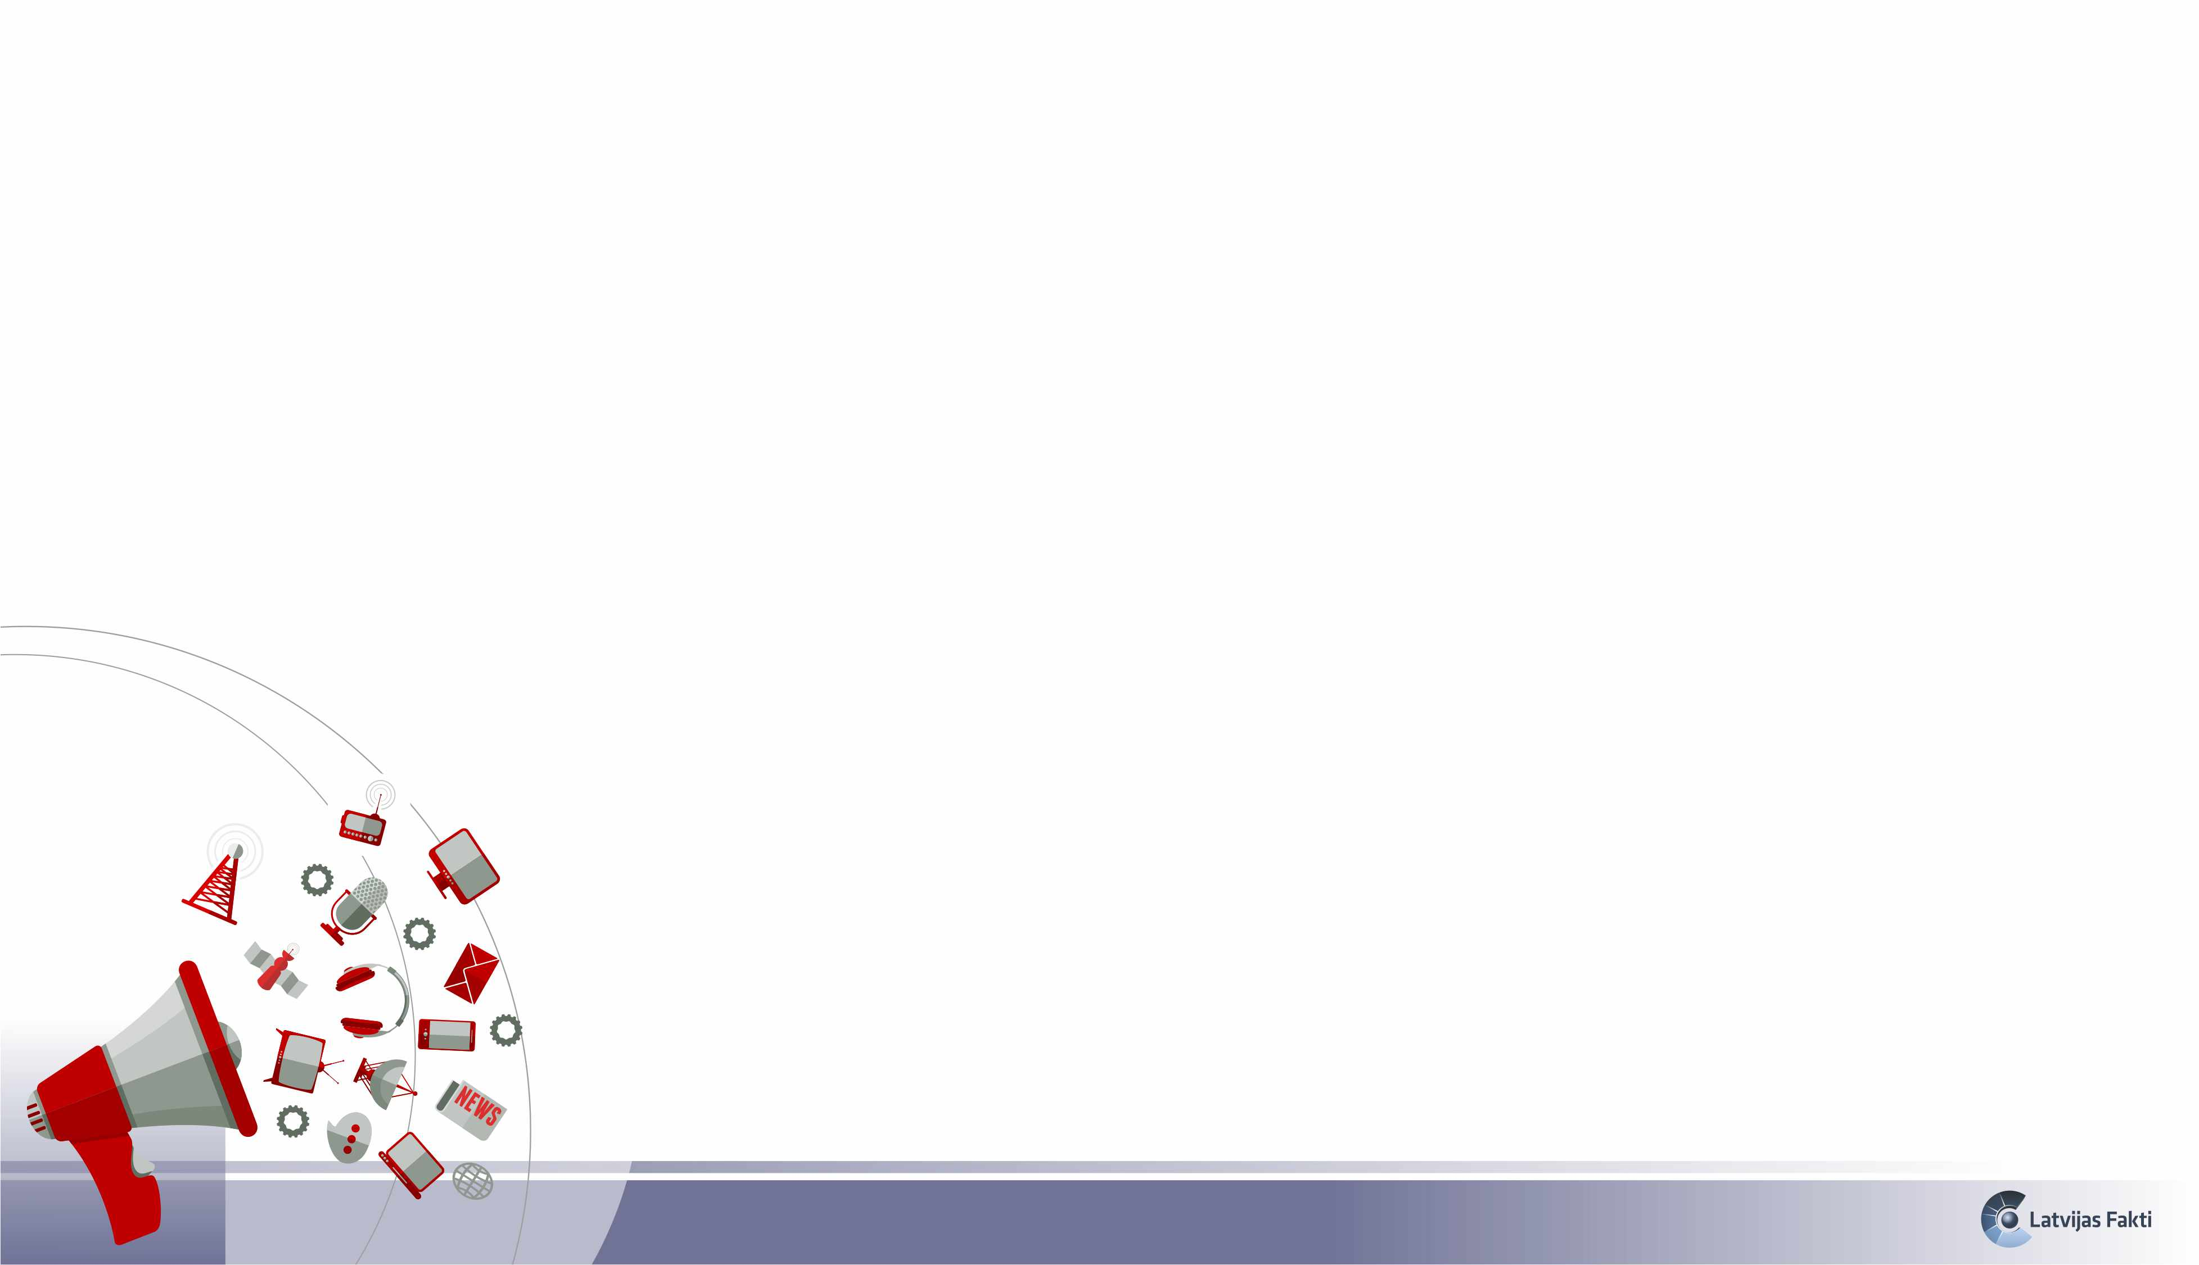
1. Metodoloģiskā informācija

Slide 4
Metodoloģiskā informācija
Sabiedrības aptaujas izlases sadalījums
PĒTĪJUMA PASŪTĪTĀJS: | Nacionālā elektronisko plašsaziņas līdzekļu padome
PĒTĪJUMA VEICĒJS: | Tirgus un sociālo pētījumu centrs “Latvijas Fakti” (Bruņinieku iela 8a-5, Rīga, LV-1010, Tālr.: +371 67314002; http://www.latvianfacts.lv).
PĒTĪJUMA MĒRĶIS: | Analizēt Latvijas iedzīvotāju medijpratības līmeni un identificēt stratēģiski nepieciešamās darbības medijpratības sekmēšanai Latvijā.
MĒRĶA GRUPA: | Latvijas pastāvīgie iedzīvotāji vecuma grupā no 15 gadiem un vecāki, tajā skaitā: mazākumtautību pārstāvji; jaunieši vecumā no 15 līdz 25 gadiem; seniori vecumā no 65 gadiem un vecāki.
IZLASE: | Reprezentatīva sabiedrības izlase, kas veidota pēc daudzpakāpju nejaušās stratificētās atlases principa kombinēti ar kvotu elementiem. Aptaujā pēc stratificētās nejaušības principa tika iekļauti 1537 Latvijas Republikas pastāvīgie iedzīvotāji vecumā no 16 gadiem un vecāki. Stratifikācijas pazīmes: a) ģeogrāfiskā; b) nacionālā. Ģeogrāfiskais pārklājums: visi Latvijas reģioni (132 izlases punkti). Izlase aprēķināta, balstoties uz jaunākajiem statistikas datiem par Latvijas Republikas iedzīvotājiem. Tika veiktas daļēji strukturētas intervijas ar 71 Latvijas iedzīvotāju.
INFORMĀCIJAS VĀKŠANAS METODES: | Informācija tika iegūta, izmantojot kvantitatīvu sabiedrības aptauju, kas tika realizēta tiešo interviju veidā respondentu dzīvesvietās, un daļēji strukturētas intervijas.
INTERVĒTĀJI: | Intervēšanu veica 63 “Latvijas Faktu” intervētāji. Intervētāju instruktāžu un darba kvalitātes pārbaudi veica 5 “Latvijas Faktu” intervētāju tīkla reģionālie pārraugi. Intervēšana notika latviešu un krievu valodās.
INTERVĒŠANAS LAIKS: | 4.04.2025. – 27.05.2025.
DAĻĒJI STRUKTURĒTO INTERVIJU VEIKŠANAS LAIKS: | 16.04.2025. – 25.06.2025.

Slide 5
2. Tehnoloģiskās prasmes un spēja piekļūt informācijai

Slide 6
Informācijas tehnoloģiju rīku izmantošanas prasmes
Sabiedrībā uzlabojas Informācijas tehnoloģiju rīku izmantošanas prasmes, šogad gandrīz visās pētījuma instrumentārija pozīcijās rezultāti ir paaugstinājušies.
Aptaujas rezultātu analīze atklāj šādas vispārējas tendences – jo gados jaunāki, finansiāli nodrošinātāki, ar augstāku izglītības līmeni ir iedzīvotāji, jo vērojamas augstākas Informācijas tehnoloģiju rīku izmantošanas prasmes. Augstākas prasmes vērojamas arī pilsētās dzīvojošo vidū, jo īpaši, Rīgas iedzīvotāju vidū.
Mazākumtautību pārstāvju grupā informācijas tehnoloģiju rīku izmantošanas prasmes ir kopumā uzlabojušās gandrīz visās pozīcijās. Tā, piem., par vairāk nekā 10% pieaudzis cittautiešu skaits, kuri prot atrast informāciju izmantojot interneta meklētāju, lejupielādēt lietotni viedtelefonā vai planšetdatorā, izveidot un publicēt sociālo mediju ierakstu.
Novērtējiet savu prasmi veikt minētās darbības, izmantojot informācijas tehnoloģiju rīkus. Protu bez citu palīdzības …
Visi aptaujas dalībnieki
Mērķa grupa: mazākumtautību pārstāvji

Slide 7
Informācijas tehnoloģiju rīku izmantošanas prasmes
Novērtējiet savu prasmi veikt minētās darbības, izmantojot informācijas tehnoloģiju rīkus. Protu bez citu palīdzības …
Mērķa grupa: jaunieši (15-25 gadi)
Mērķa grupa: seniori (65+ gadi)
Jauniešu (15-25 gadi) vidū aizvien vērojams kopumā augstākais informācijas tehnoloģiju rīku izmantošanas prasmju līmenis, taču salīdzinājumā ar 2024.g., šogad tehnoloģisko prasmju rādītāji nav paaugstinājušies, atsevišķās pozīcijās vērojams neliels kritums.
Salīdzinājumā ar iepriekšējo, 2024.g. aptaujas rezultātiem, šogad informācijas tehnoloģiju rīku izmantošanas prasmes būtiski paaugstinājušās senioru auditorijā. Tā, piemēram, par vairāk nekā 25% pieaudzis respondentu skaits, kuri prot uzņemt un pārsūtīt attēlus un video, uzrakstīt e-pastu, atrast informāciju izmantojot interneta meklētāju, lejupielādēt lietotni (aplikāciju) viedtelefonā vai planšetdatorā

Slide 8
Interneta lietošana
No kādām ierīcēm Jūs piekļūstat informācijai internetā?
Visi aptaujas dalībnieki
Mērķa grupa: mazākumtautību pārstāvji
Saskaņā ar 2025.g. aptaujas rezultātiem, internetu lieto gandrīz visa Latvijas sabiedrība – 94% iedzīvotāju un tas ir vairāk nekā iepriekšējā pētījuma rezultātos (+9% salīdzinājumā ar 2024.g.).
Cittautiešu vidū interneta lietotāju skaits ir pieaudzis, sasniedzot 93% (+7% salīdzinājumā ar 2024.g.).
Populārākās ierīces informācijas piekļuvei internetā ir viedtālrunis (izmanto 86% respondentu; +11% salīdzinājumā ar 2024.g.) un dators (56%; +5% salīdzinājumā ar 2024.g.), kuras šim mērķim izmanto lielākā daļa Latvijas iedzīvotāju.

Slide 9
Interneta lietošana
No kādām ierīcēm Jūs piekļūstat informācijai internetā?
Mērķa grupa: jaunieši (15-25 gadi)
Mērķa grupa: seniori (65+ gadi)
Jauniešu (15-25 gadi) vidū internetu lieto faktiski visi aptaujātie (99%; -1% salīdzinājumā ar 2024.g.);
Šogad ievērojami lielāks senioru īpatsvars nekā iepriekšējā aptaujā norādīja, ka lieto internetu – 85% (+30% salīdzinājumā ar 2024.g.). Iegūtie rezultāti ļauj apgalvot, ka senioru auditorijā interneta lietošanas izplatība tuvojas sabiedrības vidējiem rādītājiem;
Būtiski pieaudzis dažādu ierīču lietotāju skaits senioru auditorijā. Šajā grupā viedtālruni, lai piekļūtu informācijai internetā, izmanto 69% aptaujāto un tas ir ievērojami vairāk nekā iepriekš (+32% salīdzinājumā ar 2024.g.). Par 15% palielinājies arī senioru skaits, kuri izmanto datoru (48%) vai planšetdatoru (32%).
Viedtālrunis
97%
95%
Dators
60%
61%
Planšetdators
41%
51%
Viedpulkstenis, fitnesa aproce
31%
21%
Smart TV
28%
41%
Spēļu konsole
24%
11%
Viedās mājas ierīces (Alexa,
2%
2025 (n=194)
Google Home, Amazon Echo utt.)
4%
2024 (n=214)
Nelieto internetu
1%
Bāze (n): jaunieši vecumā no 15 līdz 25 gadiem

Slide 10
Interneta lietošana
Lūdzu, padomājiet, cik ilgu laiku tipiskā dienā pavadāt internetā (izmantojot telefonu, televizoru, datoru u.c. iekārtas, pārlūkojot sociālos medijus, skatoties video, spēlējot spēles internetā, pārbaudot e-pastus, lasot ziņas utt.)
Izlase: respondenti, kuri lieto internetu
Līdzīgi kā iepriekš, dominējošā daļa (81%; -2% salīdzinājumā ar 2024.g.) interneta lietotāju tipiskā dienā internetā pavada (izmantojot telefonu, televizoru, datoru u.c. iekārtas, pārlūkojot sociālos medijus, skatoties video, spēlējot spēles internetā, pārbaudot e-pastus, lasot ziņas utt.) līdz 5 stundām dienā:
Līdz 2 stundām dienā internetā pavada 40% (-1% salīdzinājumā ar 2024.g.) interneta lietotāju;
No 3 līdz 5 stundām dienā internetu lieto 41% (-1% salīdzinājumā ar 2024.g.) respondentu;
6 un vairāk stundas tipiskā dienā tiešsaistē pavada 15% (-2% salīdzinājumā ar 2024.g.) interneta lietotāju.

Slide 11
Interneta lietošana
Lūdzu, padomājiet, cik ilgu laiku tipiskā dienā pavadāt internetā (izmantojot telefonu, televizoru, datoru u.c. iekārtas, pārlūkojot sociālos medijus, skatoties video, spēlējot spēles internetā, pārbaudot e-pastus, lasot ziņas utt.)
Mērķa grupa: mazākumtautību pārstāvji
Mērķa grupa: jaunieši (15-25 gadi)
Mērķa grupa: seniori (65+ gadi)
Aptaujas rezultāti atklāj tendenci – jo gados jaunāki ir respondenti, jo ilgāks laiks ikdienā tiek pavadīts internetā. Jauniešu (15-25 gadi) mērķa grupā ievērojami lielāks nekā citās sociāli demogrāfiskajās grupās ir to aptaujas dalībnieku skaits, kuri tipiskā dienā internetā pavada 6 un vairāk stundas (38%) un viņu īpatsvars gada laikā ir palielinājies (+10% salīdzinājumā ar 2024.g.). Salīdzinoši liels respondentu skaits, kuri internetā ikdienā pavada 6 un vairāk stundas, ir arī finansiāli nodrošinātāko aptaujas dalībnieku (24%) un Rīgas iedzīvotāju (23%) vidū.

Slide 12
Interneta lietošana
Kuras no minētajām aktivitātēm pēdējā gada laikā esat veicis/-usi tiešsaistē?
Izlase: respondenti, kuri lieto internetu
Mērķa grupa: mazākumtautību pārstāvji
Pētījuma rezultāti liecina, ka paplašinās interneta izmantošanas mērķi un veidi.
Šogad būtiski ir pieaudzis respondentu skaits, kuri tiešsaistē ir veikuši šādas darbības:
Izmantoja e-parakstu vai citus personas apliecināšanas rīkus (50%; +15% salīdzinājumā ar 2024.g.);
Izmantoja mākslīgā intelekta rīkus (29%; +10% salīdzinājumā ar 2024.g.);
Abas minētās aktivitātes ievērojami biežāk veiktas pētījuma mērķa grupās.

Slide 13
Interneta lietošana
Kuras no minētajām aktivitātēm pēdējā gada laikā esat veicis/-usi tiešsaistē?
Mērķa grupa: jaunieši (15-25 gadi)
Mērķa grupa: seniori (65+ gadi)

Slide 14
Interneta lietošana
Kurš no šiem izteikumiem visprecīzāk raksturo Jūsu darbības pēdējā mēneša laikā?
Mērķa grupa: jaunieši (15-25 gadi)
Izlase: respondenti, kuri lieto internetu
Mērķa grupa: seniori (65+ gadi)
Līdzīgi kā 2024.g. aptaujā, arī šogad lielākā daļa (53%; -6% salīdzinājumā ar 2024.g.) interneta lietotāju pēdējā mēneša laikā izmantoja tikai tās interneta lapas un lietotnes (aplikācijas), kuras jau pirms tam izmantoja. Tomēr vērojama tendence pieaugt respondentu skaitam, kuri pēdējā mēneša laikā izmantojuši jaunas (līdz šim nelietotas) interneta lapas vai lietotnes. Tas liecina, ka interneta lietotāji kļūst pārliecinātāki par savām interneta lietošanas prasmēm, kā arī par drošību internetā:
27% (+4% salīdzinājumā ar 2024.g.) interneta lietotāju pēdējā mēneša laikā izmantoja vienu vai divas līdz šim nezināmas interneta lapas vai lietotnes (aplikācijas);
18% (+3% salīdzinājumā ar 2024.g.) interneta lietotāju izmantoja daudz jaunas (līdz šim nezināmas) interneta lapas vai lietotnes (aplikācijas);
Minētā tendence raksturīga arī visām pētījuma mērķa grupām – visās mērķa grupās pieaudzis respondentu skaits, kuri pēdējā mēneša laikā izmantojuši līdz šim nezināmas interneta lapas vai lietotnes.

Slide 15
Informācijas meklēšana internetā
Vai izmantojat interneta meklētāju rīkus, piemēram, Google, Yahoo!, Bing, DuckDuckGo, lai meklētu internetā?
Gandrīz visi (90%; +2% salīdzinājumā ar 2024.g.) interneta lietotāji izmanto interneta meklētāju rīkus, piemēram, Google, Yahoo!, Bing, DuckDuckGo. Līdzīgi rezultāti vērojami arī pētījuma mērķa grupās– mazākumtautību pārstāvju vidū interneta meklētāju rīkus izmanto 87% (+5% salīdzinājumā ar 2024.g.), jauniešu (15-25 gadi) vidū – 92% (-4% salīdzinājumā ar 2024.g.), senioru (65+ gadi) vidū – 85% (+6% salīdzinājumā ar 2024.g.).

Slide 16
Informācijas meklēšana internetā
Kad vēlos atrast informāciju un cilvēku pieredzi par fiziskās vai mentālās veselības jautājumiem, dodos to meklēt TikTok, Youtube Shorts vai Instagram
Kad vēlos atrast skaistumkopšanas padomus, ēdienu receptes vai modes ieteikumus, dodos to meklēt TikTok, Youtube Shorts vai Instagram
48%
61%
Lielākā daļa vai apmēram puse (atkarīgs no tēmas) aptaujas dalībnieku, kuri izmanto interneta meklētāju rīkus, meklējot kādus sadzīves padomus, ieteikumus tiešsaistē, šiem mērķiem apmeklē sociālos medijus, kā TikTok, Youtube vai Instagram:
48% respondentu, kuri izmanto interneta meklētāju rīkus, situācijā, kad nepieciešama informācija par fiziskās vai mentālās veselības jautājumiem, meklē tos sociālo mediju saturā;
61% interneta meklētāju rīku lietotāju sociālajos medijos meklē skaistumkopšanas padomus, ēdienu receptes vai modes ieteikumus;
Salīdzinoši biežāk nekā visā aptaujas izlasē noderīgu informāciju sociālo mediju saturā meklē jaunieši, arī cittautieši, salīdzinoši retāk to dara seniori.

Slide 17
Informācijas meklēšana internetā
Meklējot kaut ko šādā pakalpojumā, jums tiek parādīti rezultāti. Kuram no šiem teikumiem par meklēšanas rezultātiem jūs piekrītat?
Vai apgalvojumam, ka visas interneta meklētājprogrammas sniedz identiskus meklēšanas rezultātus Jūs pilnīgi piekrītat, drīzāk piekrītat, drīzāk nepiekrītat, pilnīgi nepiekrītat?
Vairākums (57%; +7% salīdzinājumā ar 2024.g.) interneta meklētāju rīku lietotāju uzskata, ka dažām interneta lapām, kas minētas rezultātos, var ticēt un dažām nē;
Pieaudzis ir arī to respondentu skaits (līdz 25%; +5% salīdzinājumā ar 2024.g.), kuri atbildēja, ka nedomā par to, vai meklēšanas rezultātos piedāvātajām interneta lapām var ticēt;
Savukārt būtiski sarucis ir to interneta lietotāju skaits (līdz 18%; -12% salīdzinājumā ar 2024.g.), kuri piekrita viedoklim - ja kādai interneta lapai ir augstāka vieta meklēšanas rezultātos, tai var ticēt vairāk. Tas liecina, ka izpratne par interneta meklētāju sniegtajiem rezultātiem kopumā uzlabojas.
Vairākums (60%) iedzīvotāju, kuri izmanto interneta meklētāju rīkus, noraidīja apgalvojumu, ka visas interneta meklētājprogrammas sniedz identiskus meklēšanas rezultātus. Līdzīgi rezultāti vērojami arī pētījuma mērķa grupās.

Slide 18
Mērķa grupa: mazākumtautību pārstāvji
Priekšstati par reklāmu algoritmiem
Kad vairāki cilvēki no vienas valsts apmeklē vienu un to pašu interneta lapu …?
Izlase: respondenti, kuri lieto internetu
Mērķa grupa: jaunieši (15-25 gadi)
Mērķa grupa: seniori (65+ gadi)

Slide 19
Valodas prasmes mediju lietošanai
Kuras valodas pārzināt tādā līmenī, lai tajās varētu izmantot (skatīties vai lasīt) medijus?
Dominējošā daļa Latvijas sabiedrības zina latviešu un krievu valodas tādā līmenī, lai tajās varētu izmantot (skatīties vai lasīt) medijus. Nedaudz mazāk par pusi iedzīvotāju tādā līmenī pārzin arī angļu valodu. Līdzīgi rezultāti bija vērojami arī iepriekšējā, 2024.g. pētījumā.
Latviešu valodā medijus spēj lietot 88% (-4% salīdzinājumā ar 2024.g.) aptaujāto Latvijas iedzīvotāju. Mazākumtautību pārstāvju mērķa grupā latviešu valodu šādā līmenī pārvalda gandrīz trīs ceturtdaļas (73%) respondentu;
Krievu valodā skatīties vai lasīt medijus spēj 87% (rezultāts nav mainījies) aptaujas dalībnieku. Jauniešu (15-25 gadi) mērķa grupā krievu valodu labi pārvalda mazāk par divām trešdaļām (62%) aptaujāto;
42% (-1% salīdzinājumā ar 2024.g.) aptaujāto Latvijas iedzīvotāju spēj patērēt medijus angļu valodā. Pārliecinoši visvairāk angļu valodas pratēju ir jauniešu (15-25 gadi) mērķa grupā (angļu valodu pārvalda 85%), mazāk – cittautiešu vidū (34%) un, jo īpaši, senioru (65+ gadi) auditorijā (15%).
Visi aptaujas dalībnieki
Mērķa grupa: mazākumtautību pārstāvji

Slide 20
Valodas prasmes mediju lietošanai
Kuras valodas pārzināt tādā līmenī, lai tajās varētu izmantot (skatīties vai lasīt) medijus?
Mērķa grupa: jaunieši (15-25 gadi)
Mērķa grupa: seniori (65+ gadi)

Slide 21
Rūpes par drošību un privātumu lietojot internetu
Cik dažādas paroles jūs izmantojat, lai piekļūtu saviem kontiem interneta vietnēs, sociālajos medijos, utt.?
Mērķa grupa: jaunieši (15-25 gadi)
Izlase: respondenti, kuri lieto internetu
Mērķa grupa: seniori (65+ gadi)
Pētījuma rezultāti iezīmē pozitīvu tendenci – rūk iedzīvotāju skaits, kuri saviem kontiem interneta vietnēs, sociālajos medijos izmanto tikai vienu paroli, savukārt pieaug interneta lietotāju īpatsvars, kuri izmanto četras vai vairāk paroles. Tendence raksturīga arī visām pētījuma mērķa grupām (cittautieši, jaunieši, seniori).
Tikai vienu paroli saviem kontiem interneta vietnēs, sociālajos medijos izmanto 12% (-10% salīdzinājumā ar 2024.g.) interneta lietotāju;
2-3 paroles kontiem internetā izmanto 31% (-10% salīdzinājumā ar 2024.g.) respondentu;
4 un vairāk paroles lieto 42% (+14% salīdzinājumā ar 2024.g.) interneta lietotāju.

Slide 22
Rūpes par drošību un privātumu lietojot internetu
Kad es apmeklēju interneta lapas vai lejupielādēju lietotnes (aplikācijas), parasti apstiprinu lietošanas noteikumus, tos neizlasot
Mērķa grupa: jaunieši (15-25 gadi)
Izlase: respondenti, kuri lieto internetu
Mērķa grupa: seniori (65+ gadi)
Katrs trešais interneta lietotājs (35%) atzina, ka apmeklējot interneta lapas vai lejupielādējot lietotnes (aplikācijas), parasti apstiprina lietošanas noteikumus, tos neizlasot, un viņu skaits salīdzinājumā ar iepriekšējās aptaujas rezultātiem ir pieaudzis (+8%). Gandrīz puse (46%; -5% salīdzinājumā ar 2024.g.) respondentu lietošanas noteikumus nelasa dažkārt vai retu reizi. Lietošanas noteikumus vienmēr apstiprina tikai pēc to izlasīšanas 19% (-3% salīdzinājumā ar 2024.g.) interneta lietotāju. Rezultātu analīze pētījuma mērķa grupās atklāj, ka jaunieši biežāk mēdz apstiprināt lietošanas noteikumus, tos neizlasot, savukārt seniori tā rīkojas salīdzinoši retāk.

Slide 23
Rūpes par drošību un privātumu lietojot internetu
Mērķa grupa: jaunieši (15-25 gadi)
Dažkārt, lejupielādējot kādu lietotni vai apmeklējot kādu interneta lapu, Jums prasa piekļuvi papildu informācijai par Jums, vai arī prasa ievadīt jūsu datus, piemēram, vārdu, vecumu, e-pasta adresi. Kura no šīm atbildēm vislabāk apraksta jūsu uzskatus par dalīšanos ar informāciju šādā situācijā?
Izlase: respondenti, kuri lieto internetu
Mērķa grupa: seniori (65+ gadi)
Interneta lietotāji aizvien lielāku vērību velta drošības apsvērumiem un privātuma nodrošināšanai:
41% (+10% salīdzinājumā ar 2024.g.) interneta lietotāju atzina, ka dažkārt atsakās no noteiktu lietotņu vai interneta lapu lietošanas, lai izvairītos no dalīšanās ar personīgu informāciju;
35% aptaujas dalībnieku apgalvoja, ka personisku informāciju tiešsaistē parasti nesniedz un neatsaucas aicinājumiem to darīt. Salīdzinoši biežāk tā atbildēja senioru (65+ gadi) mērķa grupas pārstāvji (52%), salīdzinoši retāk jaunieši – 23%.
Katrs ceturtais (24%) interneta lietotājs parasti sniedz privātus datus, ja tādi tiek prasīti. Šogad šādu respondentu skaits ir mazinājies (-9%). Salīdzinoši vairāk tādu respondentu, kuri parasti sniedz privātu informāciju interneta vietnēs, ir jauniešu mērķa grupā – 42%.

Slide 24
3. Mākslīgā intelekta rīki

Slide 25
Mākslīgā intelekta rīku izmantošana
Kādus mākslīgā intelekta satura veidošanas (ģeneratīvos) rīkus esat pats/i izmantojis/-usi pēdējā gada laikā?
Izlase: visi aptaujas dalībnieki
Kādus mākslīgā intelekta rīkus pēdējā gada laikā ir lietojis katrs trešais (32%) Latvijas iedzīvotājs. Visvairāk respondentu ar mākslīgā intelekta lietošanas pieredzi ir jauniešu (65%), finansiāli nodrošinātāko (60%) un Rīgas (51%) iedzīvotāju vidū. Mazākais mākslīgā intelekta lietotāju skaits vērojams senioru mērķa grupā – 6%.

Slide 26
Mākslīgā intelekta rīku izmantošana
Mākslīgā intelekta satura veidošanas (ģeneratīvos) rīkus vismaz reizi mēnesī izmantoju … ?
Izlase: visi aptaujas dalībnieki

Slide 27
Mākslīgā intelekta rīku izmantošana
Cik bieži jūs lietojat Google Lens meklētāju vai apgrieztās attēlu meklēšanas (reverse image search) iespējas?
Izlase: visi aptaujas dalībnieki
Mērķa grupa: jaunieši (15-25 gadi)
Mērķa grupa: seniori (65+ gadi)
Google Lens meklētāju vai apgrieztās attēlu meklēšanas (reverse image search) iespējas vispār ir izmantojuši 35% aptaujāto Latvijas iedzīvotāju un salīdzinājumā ar iepriekšējā pētījuma rezultātiem viņu skaits ir nedaudz sarucis (-5% salīdzinājumā ar 2024.g.). Regulāro lietotāju (lieto ļoti bieži + bieži + šad tad) skaits (20%) nav mainījies. Salīdzinoši biežāk Google Lens meklētāju vai apgrieztās attēlu meklēšanas (reverse image search) iespējas izmanto jaunieši.

Slide 28
Attieksme pret mākslīgā interneta rīku izmantošanu mediju saturā
Vai iebilstat, vai neiebilstat, ja mediji pie rakstiem izmanto bildes, kas radītas, izmantojot mākslīgo intelektu?
Vai, jūsuprāt, ir atbalstāma mākslīgā intelekta izmantošana, ja tas tiek darīts, lai veicinātu labu darbu veikšanu sabiedrībā, piemēram empātijas izrādīšanu līdzcilvēkiem vai palīdzības sniegšanu dzīvniekiem?
Izlase: visi aptaujas dalībnieki
Izlase: visi aptaujas dalībnieki
Gandrīz divas trešdaļas (64%) aptaujāto Latvijas iedzīvotāju iebilst pret mākslīgā intelekta ģenerētu attēlu izmantošanu medijos. Jauniešu (15-25 gadi) mērķa grupa ir vienīgā sociāli demogrāfiskā grupa, kur vairākums (56%) aptaujāto neiebilst, ja mediji pie rakstiem izmanto bildes, kas radītas, izmantojot mākslīgo intelektu.
Katrs otrais (49%) aptaujas dalībnieks kopumā atbalsta mākslīgā intelekta izmantošana, ja tas tiek darīts, lai veicinātu labu darbu veikšanu sabiedrībā, piemēram empātijas izrādīšanu līdzcilvēkiem vai palīdzības sniegšanu dzīvniekiem. Pretējās domās bija 37% aptaujas dalībnieku. Dažādās pētījuma mērķa grupās iegūtie rezultāti ir līdzīgi.

Slide 29
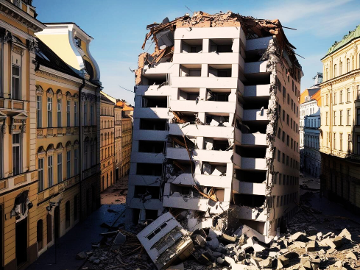
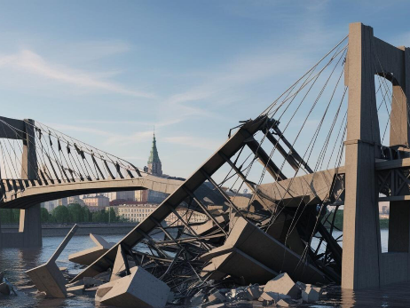
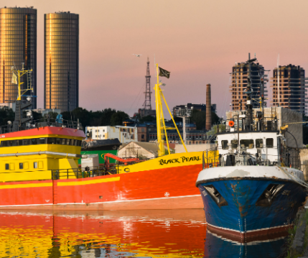
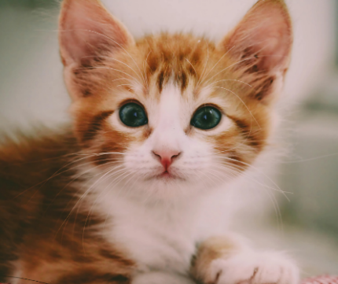
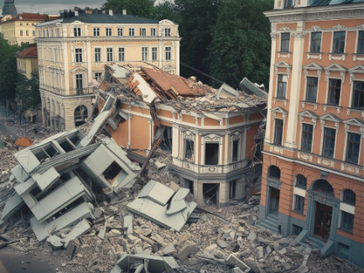
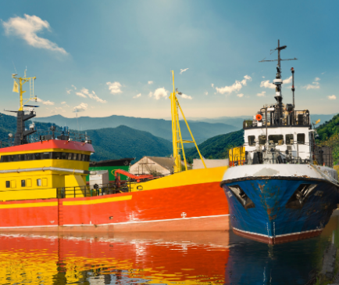
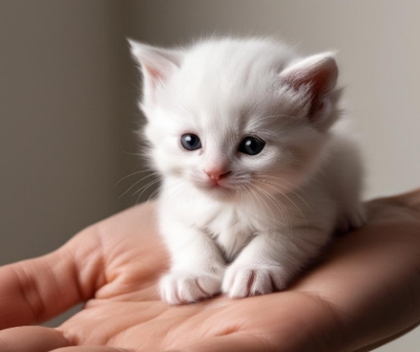
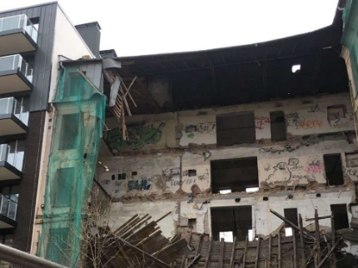
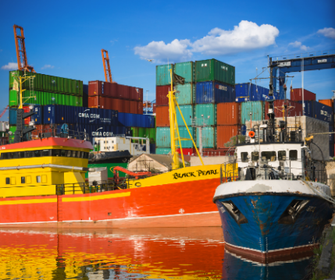
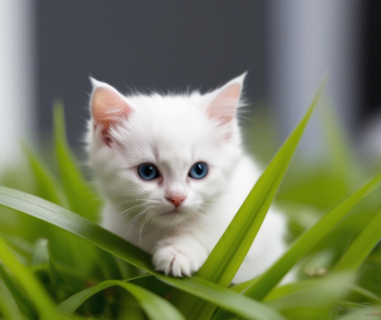
Spēja atpazīt mākslīgā interneta rīku ģenerētu saturu
Vai, Jūsuprāt, tas ir īsts attēls vai makslīgā intelekta ģenerēts?
Vairākums aptaujāto iedzīvotāju atpazina šādus mākslīgā intelekta ģenerētus attēlus:
Aptaujas gaitā respondentiem tika piedāvāts atpazīt īstus un mākslīgā intelekta ģenerētus attēlus. Kaut gan tas daudziem respondentiem radīja grūtības, tomēr kopumā aptaujas dalībnieki tika galā ar šo uzdevumu.
Vairākums aptaujāto iedzīvotāju atpazina šādus īstos attēlus:
77%
76%
67%
atpazina 67%
57%
66%
58%
58%
51%
55%
52%

Slide 30
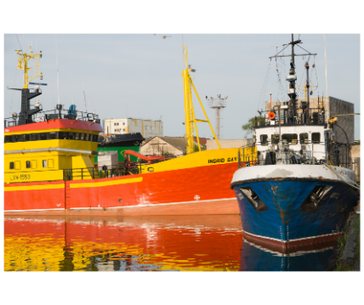
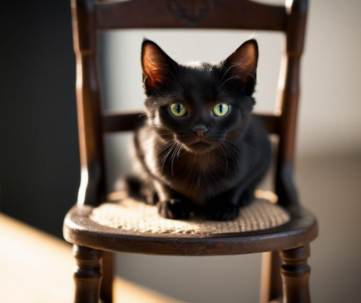
Spēja atpazīt mākslīgā interneta rīku ģenerētu saturu
Vai, Jūsuprāt, tas ir īsts attēls vai makslīgā intelekta ģenerēts?
Par diviem attēliem (vienu īstu, vienu mākslīgā intelekta ģenerētu) respondentu domas dalījās, tie biežāk tika vērtēti aplami.
Īsts attēls
MI ģenerēts attēls
Aptaujas rezultātu analīze atklāj, ka ievērojami labāk jautājumos, kurš ir īsts, kurš mākslīgā intelekta ģenerēts attēls, orientējās jaunieši (15-25 gadi). Šajā pētījuma mērķa grupā visi vērtējumam piedāvātie attēli tika pareizi atpazīti. Visus mākslīgā intelekta ģenerētos attēlus pareizi atpazina vairāk nekā 65% aptaujāto jauniešu.

Slide 31
4. Priekšstati par mediju darbību un vidi

Slide 32
Priekšstati par mediju darbību
Cik lielā mērā Jūs piekrītat vai nepiekrītat šādiem izteikumiem?
Izlase: visi aptaujas dalībnieki

Slide 33
Priekšstati par mediju darbību
Vai, izmantojot jebkādu mediju (skatoties, lasot ziņas, pārlūkojot internetu, utt.), kādreiz esat iedomājies/-usies, ka … ?
Ja par kādu jautājumu mediji daudz ziņo, tad lielākā daļa cilvēku … ?
Izlase: visi aptaujas dalībnieki
Izlase: visi aptaujas dalībnieki
Reklāmas tiek izveidotas tā, lai būtu grūtāk pamanāms, ka tas ir apmaksāts saturs
Medijā atspoguļotais materiāls reālajā dzīvē varētu būt sāpīgāks vai traumatiskāks
Medijos tiek atspoguļots cilvēka ķermeņa izskats, kas nav dabisks
Divas trešdaļas (66%; +5% salīdzinājumā ar 2024.g.) aptaujāto Latvijas iedzīvotāju pārstāvēja viedokli, ka, ja par kādu jautājumu mediji daudz ziņo, tad lielākā daļa cilvēku uzskatīs, ka tas ir kaut kas svarīgs. 19% (-7% salīdzinājumā ar 2024.g.) respondentu skatījumā cilvēki no tā neizdarīs secinājumus par šī jautājuma svarīgumu. Pēc 8% (rezultāts nav mainījies) aptaujas dalībnieku domām cilvēki uzskatīs, ka tas ir kaut kas mazsvarīgs.

Slide 34
Priekšstati par mediju darbību
Kā Jums šķiet, vai pastāv atšķirības veidā, kā informācija par vienu un to pašu jautājumu tiek atspoguļota dažādos masu medijos?
Kā rīkojaties, kad pamanāt atšķirības tajā, kā informācija tiek parādīta dažādos medijos?
Izlase: respondenti, kuru skatījumā pastāv atšķirības informācijas atspoguļojumā
Izlase: visi aptaujas dalībnieki
Līdzīgi kā iepriekšējā aptaujā, arī šogad vairāk nekā divas trešdaļas (70%; +1% salīdzinājumā ar 2024.g.) aptaujāto Latvijas iedzīvotāju pārstāvēja viedokli, ka pastāv atšķirības veidā, kā informācija par vienu un to pašu jautājumu tiek atspoguļota dažādos masu medijos. Pretējās domās bija 13% (-8% salīdzinājumā ar 2024.g.) aptaujāto, vēl 17% (+7% salīdzinājumā ar 2024.g.) respondentu atturējās sniegt konkrētu atbildi.

Slide 35
Priekšstati par mediju darbību
Cik lielā mērā veidoto ziņu saturu, Jūsuprāt, ietekmē šādas žurnālista jeb ziņas autora iezīmes?
Izlase: visi aptaujas dalībnieki
Pētījuma rezultāti atklāj, ka Latvijas sabiedrībā kopumā valda priekšstats, ka žurnālista jeb ziņas autora demogrāfiskās pazīmes (tautība, vecums, dzimums), kā arī uzskati un pārliecība ietekmē viņu veidoto ziņu saturu. Salīdzinājums ar iepriekšējās aptaujas rezultātiem liecina, ka šie uzskati sabiedrībā pieaug. Vairākums aptaujāto Latvijas iedzīvotāju uzskata, ka veidoto ziņu saturu ietekmē žurnālista jeb ziņas autora:
Politiskie uzskati – tā domā 74% (+14% salīdzinājumā ar 2024.g.) respondentu;
Tautība – viedokli pārstāvēja 61% (+10% salīdzinājumā ar 2024.g.) aptaujāto.
Ievērojami retāk žurnālista jeb ziņas autora demogrāfiskās pazīmes, uzskatus un pārliecību, kā ziņu saturu ietekmējošos faktorus, vērtēja jaunieši vecumā no 15 līdz 25 gadiem.

Slide 36
Priekšstati par mediju darbības regulāciju
Vai, Jūsuprāt, pastāv noteikumi (likumi), kas regulē šādus mediju darba aspektus?
Izlase: visi aptaujas dalībnieki

Slide 37
Priekšstati par mediju darbības regulāciju
Kādos apstākļos ir pieļaujams ierobežot vārda brīvību – cilvēkiem atklāti un publiski paust savus uzskatus un viedokli?
Izlase: visi aptaujas dalībnieki
Šogad nedaudz pieaudzis aptaujāto Latvijas iedzīvotāju skaits, kuru skatījumā ir pieļaujams ierobežot vārda brīvību, sasniedzot 80% (+5% salīdzinājumā ar 2024.g.). Viedokli, ka Ierobežot vārda brīvību nav pieļaujams nekad, visbiežāk (27% gadījumu) pārstāvēja jauniešu (15-25 gadi) mērķa grupas pārstāvji.
Vairākums aptaujāto Latvijas iedzīvotāju uzskata, ka ierobežot vārda brīvību – cilvēkiem atklāti un publiski paust savus uzskatus un viedokli ir pieļaujams šādos apstākļos:
Ja saturs ir apzināti izplatīta dezinformācija (tā domā 60% respondentu; +11% salīdzinājumā ar 2024.g.);
Ja publicētā informācija var kādam radīt fizisku kaitējumu vai morālas ciešanas (atbalsta 59% aptaujāto; +16% salīdzinājumā ar 2024.g.)

Slide 38
Mediju vide
Vairums masu mediju uzņēmumu Latvijā … ?
Izlase: visi aptaujas dalībnieki
Valdošā sabiedrības daļa (61%) ir informēta, ka vairums masu mediju uzņēmumu Latvijā pieder privātām kompānijām un strādā ar mērķi iegūt peļņu un šo respondentu skaits pēdējo 12 mēnešu laikā ir nedaudz pieaudzis (+3% salīdzinājumā ar 2024.g.).
Aptaujāto Latvijas iedzīvotāju vidū sarucis ir uzskats, ka vairums masu mediju uzņēmumu Latvijā pieder valstij (šogad šo viedokli pārstāvēja 11% respondentu; -9% salīdzinājumā ar 2024.g.).
Savukārt pieaudzis ir priekšstats (līdz 7%; +3% salīdzinājumā ar 2024.g.), ka vairums masu mediju uzņēmumu Latvijā pieder sabiedriskām bezpeļņas organizācijām.
Dažādās pētījuma mērķa grupās (cittautieši, jaunieši, seniori) iegūtie rezultāti un tendences ir līdzīgi.

Slide 39
Mediju vide
Kurš no šiem medijiem Latvijā sevi piesaka kā nacionāli konservatīvu?
Izlase: visi aptaujas dalībnieki
Katrs trešais (32%) aptaujātais Latvijas iedzīvotājs zināja to, ka sevi kā nacionāli konservatīvu mediju piesaka Latvijas Avīze.
Rezultātu analīze respondentu grupās, kas izveidotas pēc dažādām sociāli demogrāfiskajām pazīmēm, atklāj, ka labāk informēti par Latvijas Avīzi kā nacionāli konservatīvu mediju ir finansiāli nodrošinātākie iedzīvotāji, vecumā virs 45 gadiem, ar augstāko izglītību, Kurzemes iedzīvotāji, kā arī sabiedrisko mediju lietotāji.
Salīdzinoši visretāk Latvijas Avīzi kā nacionāli konservatīvu mediju atpazina jaunieši, finansiāli mazāk nodrošinātie iedzīvotāji, kā arī mazākumtautību pārstāvji.
Katrs ceturtais (25%) Latvijas iedzīvotājs par nacionāli konservatīvu mediju uzskata Latvijas Radio. 11% aptaujas dalībnieku kā nacionāli konservatīvu mediju raksturoja portālu Delfi, 8% - žurnālu “Ir”.

Slide 40
Mediju vide
Kuram no šiem medijiem reklāmas nav galvenais ieņēmumu avots?
Izlase: visi aptaujas dalībnieki
Katrs trešais (32%) aptaujātais Latvijas iedzīvotājs zināja to, ka reklāmas nav galvenais ieņēmumu avots ziņu portālam LSM.
Salīdzinoši labāk par to informēti bija finansiāli nodrošinātākie aptaujas dalībnieki, ar augstāko izglītību, vecumā no 25 līdz 34 gadiem, Rīgas iedzīvotāji, respondenti, kuru ģimenēs ir bērni vecumā līdz 15 gadiem, kā arī sabiedrisko mediju lietotāji.
Sliktākas zināšanas šajā jautājumā (LSM minēja mazāk par 20% respondentu) bija mazākumtautību pārstāvjiem, ar zemu ienākumu līmeni uz vienu ģimenes locekli mēnesī, Latgales iedzīvotājiem.

Slide 41
Mērķa grupa: mazākumtautību pārstāvji
Mediju vide
Kāda ir galvenā atšķirība starp tādām interneta lapām kā “Facebook” un “Delfi” saistībā ar to, kā tie veido un pasniedz ziņas?
Izlase: visi aptaujas dalībnieki
Mērķa grupa: jaunieši (15-25 gadi)
Mērķa grupa: seniori (65+ gadi)
Sabiedrības informētība par mediju vidi, veidiem uzlabojas, par to liecina aptaujas rezultāti jautājumā par to kāda ir galvenā atšķirība starp tādām interneta lapām kā Facebook un Delfi saistībā ar to, kā tie veido un pasniedz ziņas. Pareizi to izprot (Facebook nenodarbina ziņu reportierus, bet Delfi gan) 38% aptaujāto Latvijas iedzīvotāju un tas ir būtiski vairāk (+11%) nekā 2024.g. aptaujas rezultātos.

Slide 42
5. Informācijas resursu lietošana

Slide 43
Mediju lietošana
Vai ikdienā lietojat šādus medijus?
Saskaņā ar pētījuma rezultātiem Latvijas mediju sniegto informāciju lieto 88% aptaujāto Latvijas iedzīvotāju.
Gan Latvijas sabiedriskos, gan komerciālos medijus lieto gandrīz divas trešdaļas (64%) pētījuma dalībnieku. Salīdzinoši lielāks aptaujāto skaits (>70%), kuri lieto, gan sabiedriskos, gan komerciālos medijus, vērojams respondentu vidū vecumā virs 45 gadiem, latviešu, kā arī Vidzemes iedzīvotāju vidū;
Tikai Latvijas sabiedriskos medijus lieto 8% aptaujas dalībnieku, salīdzinoši visvairāk šādu respondentu ir senioru (65 un vairāk gadi) mērķa grupā – 8%;
Tikai Latvijas komerciālos medijus lieto 8% aptaujas dalībnieku, salīdzinoši visvairāk šādu respondentu ir jauniešu (15-25 gadi) mērķa grupā – 31%;
Latvijas medijus nelieto 11% aptaujāto valsts iedzīvotāju, salīdzinoši vairāk šādu respondentu ir jauniešu (26%) un cittautiešu (17%) mērķa grupās.

Slide 44
Mediju lietošana
Vai ikdienā lietojat šādus medijus?
Visi aptaujas dalībnieki
Lieto Latvijas sabiedriskos medijus
Nedaudz kritušies, gan Latvijas sabiedrisko, gan komerciālo mediju lietošanas rādītāji:
Latvijas sabiedriskos medijus lieto 72% (-4% salīdzinājumā ar 2024.g.) aptaujāto iedzīvotāju. Veikto pētījumu (2019.-2025.g.) dinamika uzrāda nelabvēlīgu tendenci – sabiedrisko mediju lietotāju skaits pēdējo gadu laikā rūk, 2025.g. sasniedzot zemāko rādītāju pēdējo 6 gadu laikā. Salīdzinoši augstākais sabiedrisko mediju lietošanas līmenis (84%) bija vērojams 2022.g., kad, acīmredzot, interesi par mediju sniegto informāciju paaugstināja Krievijas uzsāktais karš Ukrainā. Tad sabiedriskos medijus lietoja 84% sabiedrības. Trīs gadu laikā sabiedrisko mediju kopējais lietotāju skaits ir samazinājies par 12%.
Latvijas komerciālos medijus lieto 80% (-2% salīdzinājumā ar 2024.g.) respondentu.

Slide 45
Mediju lietošana
Vai ikdienā lietojat šādus medijus?
Mērķa grupa: jaunieši (15-25 gadi)
Mērķa grupa: seniori (65+ gadi)
Mērķa grupa: mazākumtautību pārstāvji
Pētījuma mērķa grupās (cittautieši, jaunieši, seniori) iegūtie rezultāti liecina, ka mediju patēriņš samazinājies mazākumtautību pārstāvju un, jo īpaši, jauniešu vidū, savukārt senioru auditorijā mediju lietotāju skaits ir nedaudz palielinājies. Senioru vidū (65+ gadi) sabiedriskos medijus lieto gandrīz visi (90%) aptaujātie. Jaunieši ir vienīgā sociāli demogrāfiskā grupa, kur sabiedrisko mediju lietotāju skaits (42%) nesasniedz pusi no aptaujātajiem;
Aptaujas rezultātu analīze respondentu grupās, kuras izveidotas pēc dažādām sociāli demogrāfiskajām pazīmēm, atklāj tendences – jo gados vecāki, ar augstāku izglītības līmeni ir respondenti, jo lielāks ir sabiedrisko mediju lietotāju loks

Slide 46
Sociālo mediju lietošana
Kādus sociālos medijus esat izmantojis/-usi pēdējo trīs mēnešu laikā?
Izlase: respondenti, kuri lieto internetu
Sociālie mediji sabiedrībā tiek aktīvi lietoti – tos izmanto 94% (-4% salīdzinājumā ar 2024.g.) aptaujāto interneta lietotāju. Salīdzinājumā ar 2024.g. aptaujas rezultātiem, šogad populārāko sociālo mediju hierarhija nav būtiski mainījusies. Nedaudz sarukuši ir populārāko sociālo mediju lietošanas rādītāji. Vairāk nekā 20% interneta lietotāju izmanto šādus sociālos medijus:
YouTube - lieto 85% respondentu; -6% salīdzinājumā ar 2024.g. Salīdzinoši plašāks YouTube lietotāju īpatsvars vērojams jauniešu (15-25 gadi) mērķa grupā (93%), salīdzinoši mazāk YouTube lietotāju ir senioru (65+ gadi) auditorijā (76%);
Facebook – lieto 78%; -7% salīdzinājumā ar 2024.g. Jauniešu vidū Facebook lietotāju skaits sasniedz 83%, senioru grupā – 65%;
TikTok – lieto 46%; -9% salīdzinājumā ar 2024.g. Ievērojami vairāk TikTok lietotāju ir jauniešu mērķa grupā (80%), arī cittautiešu vidū viņu ir vairāk (56%) nekā vidēji izlasē. Senioru auditorijā TikTok lieto vien 23% aptaujāto;
Instagram – lieto 43%; -2% salīdzinājumā ar 2024.g. Jauniešu vidū Instagram lieto 79%, senioru grupā – 22% respondentu;
Telegram – lieto 26%; -4% salīdzinājumā ar 2024.g. Telegram populārāks ir jauniešu (lieto 43%) un cittautiešu (lieto 41%) mērķa grupās, savukārt senioru vidū Telegram lieto vien 13% respondentu.

Slide 47
Sociālo mediju lietošana
Cik regulāri pēdējā gada laikā, lietojot sociālos medijus, esat veicis/-usi tālāk minētās darbības?
Izlase: respondenti, kuri lieto sociālos medijus
Ja man sociālajos medijos kāds ieraksts patīk, es spiežu “patīk”
Nozīmīga daļa (25% un vairāk) aptaujas dalībnieku regulāri līdzdarbojas sociālajos medijos, paužot savu attieksmi ar “patīk” pogu, rakstot komentārus, daloties ar saturu vai publicējot savus ierakstus:
60% sociālo mediju lietotāju mēdz spiest “patīk”, ja viņiem kāds ieraksts patīk. Ļoti bieži vai bieži to dara katrs ceturtais (24%) sociālo mediju lietotājs;
37% respondentu vismaz laiku pa laikam dalās ar saturu sociālajos medijos, bieži to dara 10% sociālo mediju lietotāju;
28% respondentu mēdz komentēt citu veidoto saturu sociālajos medijos, bieži to dara 6% aptaujāto;
25% sociālo mediju lietotāju vismaz šad tad publicē ierakstus sociālajos medijos, bieži to dara 5% respondentu;
Visas augstāk minētās aktivitātes ievērojami biežāk veic (45%-80%) jaunieši (15-25 gadi), savukārt retāk tās dara seniori (65+ gadi). Mazākumtautību pārstāvju mērķa grupā iegūtie rezultāti ir līdzīgi aptaujas kopējiem rezultātiem.
Dalos ar saturu sociālajos medijos
Komentēju citu veidoto saturu sociālajos medijos
Publicēju ierakstus sociālajos medijos

Slide 48
Sociālo mediju lietošana
Cik regulāri pēdējā gada laikā, lietojot sociālos medijus, esat veicis/-usi tālāk minētās darbības?
Izlase: respondenti, kuri lieto sociālos medijus
Sociālajos medijos pievienojos un regulāri sekoju grupām/ personām, bet ar informāciju pats nedalos
2025.g. pētījuma rezultāti liecina, ka lietotāju aktivitāte sociālajos medijos pēdējā gada laikā ir mazinājusies:
Katrs trešais (33%; -16% salīdzinājumā ar 2024.g.) sociālo mediju lietotājs mēdz (ļoti bieži + bieži + šad tad) pievienoties un regulāri sekot grupām/ personām, bet ar informāciju pats nedalās;
29% (-11% salīdzinājumā ar 2024.g.) sociālo mediju lietotāju mēdz pievienoties un aktīvi sekot grupām, lapām vai kanāliem, kuros notiek informācijas apmaiņa vai diskusija par sabiedriski vai politiski nozīmīgiem tematiem;
27% (-8% salīdzinājumā ar 2024.g.) aptaujāto sociālos medijus aktīvi lieto (ļoti bieži + bieži + šad tad) sava darba ietvaros;
14% (-15% salīdzinājumā ar 2024.g.) sociālo mediju lietotāju mēdz paši piedalīties diskusijās, dalīties ar saitēm un publicēt ierakstus par politiskiem vai sociāli nozīmīgiem jautājumiem;
Visas minētās aktivitātes biežāk veic jaunieši (15-25 gadi), finansiāli nodrošinātākie aptaujas dalībnieki, ar augstāko izglītību, pilsētnieki.
Sociālos medijus aktīvi lietoju sava darba ietvaros
Sociālajos medijos pievienojos un aktīvi sekoju grupām, lapām vai kanāliem, kuros notiek informācijas apmaiņa vai diskusija par sabiedriski vai politiski nozīmīgiem tematiem
Sociālajos medijos pats piedalos diskusijās, dalos ar saitēm un publicēju ierakstus par politiskiem vai sociāli nozīmīgiem jautājumiem

Slide 49
Mērķa grupa: mazākumtautību pārstāvji
Sociālo mediju lietošana
Cik daudziem politiķiem un/ vai politiskajām partijām Jūs sekojat sociālo mediju vietnēs (piemēram, Facebook, X (Twitter), Telegram u.c.)?
Izlase: respondenti, kuri lieto sociālos medijus
Mērķa grupa: jaunieši (15-25 gadi)
Par sociālo mediju lietotāju aktivitātes kritumu liecina arī tas, ka mazinājies respondentu skaits (līdz 26%; -10% salīdzinājumā ar 2024.g.), kuri sociālajos medijos (piemēram, Facebook, X (Twitter), Telegram u.c.) seko kādiem politiķiem un/ vai politiskajām partijām.
Jānorāda, ka jauniešu vidū vērojama pretēja tendence – tur lietotāju īpatsvars, kuri sociālo mediju vietnēs seko kādiem politiķiem un/ vai politiskajām partijām pieaudzis līdz 33% (+11% salīdzinājumā ar 2024.g.). Vēl lielāks respondentu skaits, kuri sociālo mediju vietnēs seko kādiem politiķiem un/ vai politiskajām partijām, vērojams finansiāli nodrošinātāko (43%), ar augstāko izglītību (34%) un Rīgas (35%) iedzīvotāju grupās.
Mērķa grupa: seniori (65+ gadi)

Slide 50
Interneta un sociālo mediju lietošana
Cik lielā mērā piekrītat šiem apgalvojumiem?
Izlase: respondenti, kuri lieto sociālos medijus

Slide 51
Interneta lietošana
Cik lielā mērā piekrītat šiem apgalvojumiem?
Izlase: respondenti, kuri lieto sociālos medijus
Zinu, kā atšķirt viltus interneta lapas no īstām (viltus interneta veikali un citas krāpnieku vietnes)
Man ir ļoti viegli atpazīt lietotnes (aplikācijas) un programmas, kuras ir droši lejupielādēt
Iegūto rezultātu analīze pētījuma mērķa grupās un citās sociāli demogrāfiskajās grupās liecina, ka augstākas sociālo mediju lietošanas prasmes ir jauniešiem, finansiāli nodrošinātākajiem aptaujas dalībniekiem, ar augstāko izglītību, strādājošajiem, kā arī latviešiem.

Slide 52
6. Komunikācijas pieredze ar masu medijiem vai mediju ētiku uzraugošām institūcijām

Slide 53
Komunikācijas pieredze ar masu medijiem vai mediju ētiku uzraugošām institūcijām
Vai pēdējā gada laikā esat nosūtījis kādai masu medija redakcijai vai mediju ētiku uzraugošām institūcijām vēstuli, e-pastu, komentāru u.tml.?
Komunikācijas pieredze (rakstot vēstuli, e-pastu, komentāru) ar masu medijiem vai mediju ētiku uzraugošām institūcijām pēdējā gada laikā ir bijusi 4% aptaujāto Latvijas iedzīvotāju un tas ir mazāk (-5% salīdzinājumā ar 2024.g.) nekā 2024.g. pētījumā. Salīdzinoši visbiežāk (8% gadījumu) šāda pieredze bijusi finansiāli nodrošinātākajiem aptaujas dalībniekiem.
Arī pētījuma mērķa grupās (cittautieši, jaunieši, seniori) šogad sarucis respondentu skaits, kuri pēdējā gada laikā sūtījuši kādai masu medija redakcijai vai mediju ētiku uzraugošām institūcijām vēstuli, e-pastu, komentāru vai tml.:
Mazākumtautību pārstāvju vidū komunikācijas pieredze ar masu medijiem vai mediju ētiku uzraugošām institūcijām ir bijusi 3% (-6% salīdzinājumā ar 2024.g.) respondentu;
Jauniešu (15-25 gadi) grupā – 6% (-3% salīdzinājumā ar 2024.g.);
Senioru (65+ gadi) vidū – 4% (-2% salīdzinājumā ar 2024.g.).

Slide 54
7. Uzticēšanās dažādiem informācijas resursiem un institūcijām

Slide 55
Uzticēšanās sabiedriskajiem un komerciālajiem medijiem
Cik lielā mērā uzskatāt, ka visa informācija, ko redzat / lasāt / ir ticama … ?
Izlase: visi aptaujas dalībnieki
Mērķa grupa: mazākumtautību pārstāvji
Sabiedriskajos medijos
Sabiedriskajos medijos
Latvijas komerciālajos medijos
Latvijas komerciālajos medijos
Aptaujātie Latvijas iedzīvotāji uzticēšanos dažādiem mediju veidiem vērtēja rezervēti, atturīgi – visos gadījumos visbiežāk tika saņemta atbilde, ka šo mediju sniegtā informācija ir daļēji ticama. Šogad rezervētāk tika vērtēta Latvijas komerciālo mediju satura ticamība, sabiedrisko mediju vērtējums nav būtiski mainījies.
Mazākumtautību pārstāvji vispār medijiem uzticas retāk. Šajā mērķa grupā visu mediju veidu sniegtā informācija biežāk tika raksturota kā neuzticama nekā uzticama. Tomēr rezultātu dinamika liecina par kopumā pozitīvām tendencēm – nedaudz paaugstinājusies cittautiešu uzticēšanās sabiedriskajiem medijiem, rezultāti par uzticēšanos Latvijas komerciālajiem medijiem nav būtiski mainījušies.

Slide 56
Uzticēšanās sabiedriskajiem un komerciālajiem medijiem
Cik lielā mērā uzskatāt, ka visa informācija, ko redzat / lasāt / ir ticama … ?
Mērķa grupa: jaunieši (15-25 gadi)
Mērķa grupa: seniori (65+ gadi)
Sabiedriskajos medijos
Sabiedriskajos medijos
Latvijas komerciālajos medijos
Latvijas komerciālajos medijos
Jauniešu (15-25 gadi) mērķa grupā šogad, mazinoties vispārējai interesei par mediju saturu, mazinājusies arī uzticēšanās medijiem. Iegūtie rezultāti apstiprina, ka jaunieši mazāk lieto, gan sabiedriskos, gan komerciālos medijus – šajā grupā biežāk nekā citās sociāli demogrāfiskajās grupās respondenti atturējās sniegt konkrētu atbildi par uzticēšanos sabiedriskajiem un komerciālajiem medijiem.
Senioru (65+ gadi) mērķa grupā šogad pieaugusi uzticēšanās sabiedriskajiem medijiem. Seniori ir aktīvākie sabiedrisko mediju lietotāji un likumsakarīgi, ka šajā mērķa grupā uzticēšanās sabiedriskajiem medijiem ir kopumā augstāka nekā vidēji visā izlasē

Slide 57
Mērķa grupa: mazākumtautību pārstāvji
Uzticēšanās sociālajiem medijiem
Jūs minējāt, ka lietojat sociālos medijus. Cik lielā mērā uzskatāt,
ka visa informācija, ko redzat šajās lietotnēs un lapās, ir ticama?
Izlase: respondenti, kuri lieto sociālos medijus
Mērķa grupa: jaunieši (15-25 gadi)
Vēl mazāk Latvijas iedzīvotāji uzticas sociālo mediju sniegtajai informācijai un uzticēšanās šiem informācijas resursiem sabiedrībā mazinās. Sociālie mediji netiek uztverti kā uzticami ziņu avoti:
Sociālajos medijos publicēto informāciju kā pilnībā vai lielākoties ticamu raksturoja 14% (-7% salīdzinājumā ar 2024.g.), kā daļēji ticamu – 64%, kā pilnībā vai lielākoties neuzticamu – 22% (+7% salīdzinājumā ar 2024.g.) aptaujāto Latvijas iedzīvotāju;
Jāatzīmē, ka mazākumtautību pārstāvju mērķa grupā attieksme pret sociālo mediju saturu ir pozitīvāka nekā latviešu auditorijā. Tradicionālo (sabiedrisko un komerciālo) mediju gadījumā rezultāti bija pretēji, to sniegtajai informācijai vairāk uzticas latvieši.
Mērķa grupa: seniori (65+ gadi)

Slide 58
Uzticēšanās dažādām institūcijām
Cik lielā mērā Jūs kopumā uzticaties vai neuzticaties šādām institūcijām?
Izlase: visi aptaujas dalībnieki

Slide 59
Uzticēšanās dažādiem informācijas avotiem un institūcijām
Kuram avotam uzticaties par Latvijas – Krievijas attiecību skaidrojumu?
Kuram avotam uzticaties jautājumā par energoresursu cenu kāpumu?
Izlase: visi aptaujas dalībnieki

Slide 60
Uzticēšanās dažādiem informācijas avotiem un institūcijām
Kuram avotam uzticaties par kādas slimības izplatīšanos un ārstēšanu?
Vai kopumā uzticaties zinātniekiem un zinātniskiem pētījumiem?
Izlase: visi aptaujas dalībnieki

Slide 61
8. Vispārīgi priekšstati par notiekošo

Slide 62
Uzticēšanās dažādām institūcijām
Cik lielā mērā piekrītat vai nepiekrītat tālāk minētajiem apgalvojumiem. Es domāju, ka. . .?
Izlase: visi aptaujas dalībnieki
Līdzīgi kā 2024.g. aptaujā, arī šogad dominējošās daļas Latvijas iedzīvotāju skatījumā no sabiedrības bieži vien tiek slēptas svarīgas lietas, politiskie nolūki. Vairākums aptaujas dalībnieku visumā tic slepenu organizāciju un slepenu vienošanos eksistencei, kā arī tam, ka valsts iestādes rūpīgi uzrauga un izseko visus pilsoņus. Tomēr šogad nedaudz mazinājies sazvērestības teoriju (tic slepenām organizācijām un vienošanām, kas nosaka politiskos lēmumus un notikumus) piekritēju īpatsvars.
Aptaujas rezultātu analīze atklāj, ka apgalvojumiem par slepenu organizāciju un vienošanos ietekmi , kā arī par to, ka valsts iestādes rūpīgi uzrauga un izseko visus pilsoņus, salīdzinoši biežāk piekrita finansiāli mazāk nodrošinātie iedzīvotāji, ar zemāku izglītības līmeni, lauku teritorijās dzīvojošie, kā arī mazākumtautību pārstāvji.

Slide 63
9. Medijpratības apkopojums

Slide 64
Medijpratības vērtējums
Izlase: visi aptaujas dalībnieki
Vidējais medijpratības vērtējums (indekss) 10 punktu skalā – 5,7 punkti
Aptaujāto Latvijas iedzīvotāju vidējais medijpratības vērtējums 10 punktu skalā sasniedz 5,7 punktus, kas uzskatāms par viduvēju, apmierinošu vērtējumu. Vairāk nekā trīs ceturtdaļas (78%) respondentu ieguva medijpratības indeksu no 4 līdz 8 punktiem. Tas liecina, ka Latvijas sabiedrības vairākumam ir medijpratības pamata iemaņas, taču to būtu nepieciešams uzlabot. Kā augstu (augstāks par 8 punktiem) medijpratības līmeni var raksturot vien 6% aptaujas dalībnieku. 43% aptaujāto Latvijas iedzīvotāju medijpratība vērtējama kā drīzāk laba (6-8 punkti), 35% - kā vidēji zema (4-6 punkti), savukārt zema (0-4 punkti) tā ir 16% respondentu.

Slide 65
Medijpratības vērtējums
Iegūto rezultātu analīze respondentu grupās, kuras izveidotas pēc dažādām sociāli demogrāfisjkajām pazīmēm, atklāj, ka salīdzinoši augstāka medijpratība (vairāk par 6 punktiem 10 punktu skalā) vērojama šādās sabiedrības grupās: gados jaunākie iedzīvotāji vecumā līdz 44 gadiem, ar augstāko izglītību, finansiāli nodrošinātākie cilvēki, Rīgas iedzīvotāji, cilvēki, kuru ģimenēs ir bērni.

Slide 66
Tehnoloģisko prasmju vērtējums
Tehnoloģisko prasmju rādītājs 10 punktu skalā sabiedrībā vidēji sasniedz 6,3 punktus. Pētījuma rezultāti atklāj izteiktas tendences – jo gados jaunāki, ar augstāku izglītības līmeni un finansiāli nodrošinātāki ir aptaujātie, jo augstāks ir respondentu tehnoloģisko prasmju līmenis. Salīdzinoši augstāks tehnoloģisko prasmju līmenis nekā pārējā Latvijas teritorijā vērojams arī Rīgas iedzīvotāju vidū. Jauniešu mērķa grupā augstas (virs 8 punktiem 10 punktu skalā) informācijas platformu un tehnoloģiju rīku izmantošanas prasmes ir gandrīz divām trešdaļām (62%) respondentu, vidējais rādītājs šajā grupā sasniedz 8,1 punktu. Senioru mērķa grupā 6 punktu vērtējumu pārsniedza vien katrs ceturtais (25%) respondents, vidējais tehnoloģisko prasmju rādītājs ir zemākais sabiedrībā (4,4 punkti).

Slide 67
Mākslīgā intelekta atpazīšanas spēju vērtējums
Mākslīgā intelekta atpazīšanas spēju rādītājs 10 punktu skalā sabiedrībā vidēji sasniedz 5,8 punktus. Arī šis rādītājs ievērojami augstāks ir gados jaunākajā (līdz 34 gadiem) sabiedrības daļā. Jauniešu mērķa grupā iegūts augstākais vidējais rādītājs (7,1 punkts), savukārt senioru mērķa grupā vērojami salīdzinoši vājākie rezultāti (4,7 punkti).

Slide 68
Kritiskās domāšanas un izpratnes par mediju vidi vērtējums
Kritiskās domāšanas un izpratnes par mediju vidi rādītājs pētījuma dalībnieku vidū 10 punktu skalā vidēji sasniedz 5,6 punktus un kopumā šie medijpratības aspekti sabiedrībā rada lielākās grūtības. Nevienā no sociāli demogrāfiskajām grupām vidējais kritiskās domāšanas un izpratnes par mediju vidi rādītājs 10 punktu skalā nepārsniedza 6,5 punktus. Vienīgās sociāli demogrāfiskās grupas, kur vairāk nekā 60% aptaujāto šajos jautājumos ir ar labām vai drīzāk labām (virs 6 punktiem 10 punktu skalā) iemaņām un zināšanām, ir iedzīvotāji ar augstāko izglītību un augstu ienākumu līmeni uz vienu ģimenes locekli mēnesī.

Slide 69
Medijpratības indekss un indeksu veidojošie rādītāji pētījuma mērķa grupās
Pētījuma rezultāti liecina, ka salīdzinoši labāki rezultāti vērojami tādos medijpratības aspektos kā informācijas platformu un tehnoloģiju rīku, tai skaitā mākslīgā intelekta, izmantošanas prasmes, spēja piekļūt informācijai. Jāuzsver, ka tehnoloģiskās prasmes sabiedrībā visai strauji progresē, tai skaitā senioru auditorijā, kur būtiski mazinājusies atšķirība no pārējās sabiedrības informācijas tehnoloģiju lietošanā. Savukārt jautājumos, kas skar kritisko domāšanu, izpratni par mediju vidi, prasmi izvērtēt informācijas resursus un mediju saturu, rezultāti ir vājāki. Arī šajos medijpratības virzienos sabiedrībā ir vērojams progress, taču tas ir lēnāks nekā tehnoloģisko prasmju pieaugums.

Slide 70
Paldies par uzmanību!

